Slide 1

Transformation de la voie professionnelle
LA NOUVELLE ORGANISATION DE LA CLASSE DE TERMINALE

Slide 2
Contenu du diaporama (lien interactif vers les différentes parties en mode présentation)
Nouveautés
2024-2025
L’organisation de la terminale
Le choix du parcours
Module poursuite d’études
Le calendrier
Modules insertion professionnelle

Slide 3

NOUVEAUTÉ 2024-2025
Réorganisation de l’année de terminale pour mieux préparer le parcours post-bac
Accompagner les élèves vers des parcours de réussite

Slide 4
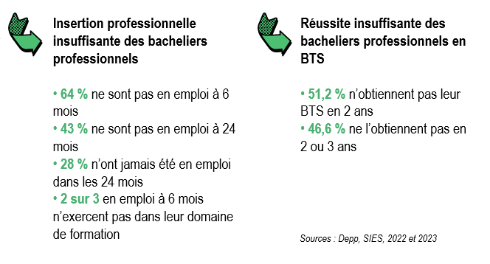
CONSTATS

Slide 5

L’organisation de la classe de terminale

Slide 6


Schéma organisationnel de la classe de terminale
Sept | Oct | Nov | Dec | Janv | Fev | Mars | Avril | Mai | Juin | juil
CCF en enseignement général et enseignement professionnel |  |  |  |  |  |  |  | Épreuves ponctuelles EG + EP | Parcours insertion pro 6s de PFMP | Épreuves terminales PSE Projet
Programme commun à tous les élèves Enseignements généraux et professionnels Avenir Pro avec France travail Soutien au parcours 6 semaines de PFMP planifiées à l’initiative des EPLE
 |  |  |  |  |  |  |  |  | Parcours poursuite d’études
Épreuves candidats ponctuels

Slide 7
Calendrier des épreuves écrites d’enseignement général (BO 27 du 4/07/2024)
--
BAC PRO
Lundi 12 mai 2025 :
Français
Histoire-géographie-EMC
Mardi 13 mai 2025
Arts Appliqués
Economie droit OU économie gestion
Mercredi 14 mai 2025
LV obligatoire B
Mercredi 21 mai 2025
- LV obligatoire A
28 avril au 9 mai
Maths-PC - Épreuves ponctuelles non CCF
BAC PRO
Jeudi 26 juin
PSE
Oral du projet à organiser en EPLE
BAC PRO
Oral de contrôle
Entre le 7 et le 11 juillet
Mai juin juillet

Slide 8
Module poursuite d’études
PE

Slide 9

PE
Pour qui ?
POUR LES ÉLÈVES QUI ENVISAGENT DE CONTINUER LES ÉTUDES APRÈS L’OBTENTION DU BAC PRO
BTS
BUT
Bachelor universitaire technologique
Autre formation dans le supérieur

Slide 10
180 heures d’enseignement sur 6 semaines ou 30 heures par semaine
PE
Contenu des enseignements du module
Enseignements professionnels et économie-gestion ou économie-droit
Enseignements généraux
Français – Histoire géographie
Mathématiques/physique-chimie
Langue vivante A/B
Éducation physique et sportive (EPS)
Autre(s) enseignement(s) selon le choix de l’établissement
30 heures
Travail personnel de l’élève
30 heures
60 heures
60 heures

Slide 11

Consolidation, renforcement disciplinaire et méthodologique
PE
Culture générale et expression :
qualité de l’expression, argumentation
Selon les spécialités : sciences, mathématiques, économie gestion
CONSOLIDER
Renforcer l’acquisition des compétences numériques
Apprendre à apprendre :
prise de notes, autonomie et
prise d’initiative, synthèse
DEVELOPPEMENT SOFTSKILLS
Notes:
Développement de compétences transversales pour un socle de connaissance et de culture

Slide 12





Des temps d’immersion en entreprise ou dans le supérieur
PE
Des temps d’immersion/observation
en entreprise en groupes, en collectif
en enseignement supérieur
de phases de collaboration active à des projets étudiants et s’engager dans un travail en autonomie supervisé au sein de plateaux techniques, en fablab ou laboratoires fréquentés par les étudiants
Les temps d’immersion/observation en entreprise ne sont pas des périodes de formation en milieu professionnel. Pas d’allocation.
Notes:
Des temps d’immersion en entreprise ou dans le supérieur
Des temps d’immersion/observation en entreprise peuvent intervenir sur la période de six semaines du parcours. Ces immersions peuvent mobiliser les élèves en groupes, en collectif. Ces immersions doivent être en lien avec le secteur de poursuite d’études visé par l’élève. De même, les élèves peuvent bénéficier de temps d’immersion dans des établissements proposant des formations post-baccalauréat, de phases de collaboration active à des projets étudiants et s’engager dans un travail en autonomie supervisé au sein de plateaux techniques, en fablab ou laboratoires fréquentés par les étudiants.
Les temps d’immersion/observation en entreprise ne sont pas des périodes de formation en milieu professionnel. À ce titre, ils ne relèvent pas de l’allocation prévue par le décret n° 2023-765 du 11 août 2023 relatif au versement d'une allocation en faveur des lycéens de la voie professionnelle dans le cadre de la valorisation des périodes de formation en milieu professionnel.

Slide 13
Avantages
Développement de compétences utiles pour les études
Meilleure préparation pour l’entrée dans l’enseignement supérieur
Plus grande probabilité de réussite

Slide 14
Module insertion professionnelle
IP

Slide 15

IP
Pour qui ?
POUR LES ÉLÈVES QUI SOUHAITENT RENTRER DANS LA VIE ACTIVE APRES L’OBTENTION DU BAC PRO
Chercher un travail
Compléter sa formation en 1 an
(CAP, CS, FCIL, TP)

Slide 16





6 semaines de PFMP qui respectent les principes existants
IP
Contenu
AVANT (préparation)
PENDANT (suivi)
APRÈS (analyse)
PFMP de 6 semaines dans plusieurs organisations professionnelles
Professeur
référent
Convention de PFMP
avec une annexe pédagogique NÉGOCIÉE
Allocation PFMP
100 €/semaine effective et attestée
Suivi et soutien
posture professionnelle
démarche réflexive
Valorisation expérience dans le CV
ET
Analyse réflexive
Un élève sans PFMP suit le module de poursuite d’études
Notes:
Appréhender les principes de fonctionnement et la diversité du monde économique et professionnel ainsi que les perspectives d’insertion offerte
Accroitre, développer la professionnalité de l’élève pour améliorer son insertion professionnelle
Adapter une démarche réflexive sur les situations de travail vécues
E. Le parcours de préparation à l’insertion professionnelle
Ce parcours est destiné aux élèves qui souhaitent une insertion directe après l’obtention de leur diplôme. Toutefois, il peut également être choisi par des élèves souhaitant effectuer une poursuite d’études courte, y compris par apprentissage, préparant par exemple à une mention complémentaire (futur certificat de spécialisation) ou un titre professionnel (TP), un certificat d’aptitude professionnelle (CAP) en un an, un diplôme de spécialisation professionnelle. De la même façon, ce parcours peut concerner également les élèves souhaitant s’inscrire dans une formation complémentaire d’initiative locale (FCIL), du fait de la forte alternance de ces formations.
Le parcours repose sur six semaines recouvrant une ou plusieurs périodes de formation en milieu professionnel (PFMP) qui peuvent être effectuées dans différents lieux d’accueil/entreprises.
Chaque PFMP donne obligatoirement lieu à une convention spécifique sur le fondement de la convention-type annexée à la circulaire du 29 mars 2016 relative à l’organisation et l’accompagnement des périodes de formation en milieu professionnel : elle est signée par l’établissement, l’entreprise – ou l’organisme d’accueil – et l’élève – ou son représentant légal si celui-ci est mineur. Enfin, comme pour toute PFMP, il est nécessaire de désigner un professeur référent de l’élève.
Chaque PFMP réalisée au titre du parcours ouvre droit au versement de l’allocation instaurée par le décret n° 2023-765 du 11 août 2023 relatif au versement d’une allocation en faveur des lycéens de la voie professionnelle dans le cadre de la valorisation des périodes de formation en milieu professionnel et l’arrêté du 11 août 2023 déterminant les montants et les conditions de versement de l’allocation aux lycéens de la voie professionnelle engagés dans des périodes de formation en milieu professionnel. Le versement est fondé sur les jours de PFMP effectivement effectués et attestés : il conviendra donc que l’attestation de fin de stage soit renseignée afin de permettre le déclenchement du versement de l’allocation.
Tant que l’élève – ou son représentant légal – n’a pas signé de convention, il participe au parcours de préparation à la poursuite d’études supérieures.
À la marge, les élèves peuvent voir leur PFMP réduite pour suivre des cours et activités complémentaires en établissement si le besoin est identifié par l’équipe pédagogique. On peut notamment leur proposer de préparer des certifications favorables à l’employabilité, par exemple la certification sauveteur secouriste du travail (SST). La formation peut être également assurée par l’entreprise si celle-ci est volontaire.
Un temps de regroupement d’au plus quelques jours de tous les élèves sera aménagé au sein de l’établissement pour finaliser la préparation de l’épreuve de PSE et de l’oral de projet.
La préparation du parcours
Les PFMP du parcours différencié doivent être préparées avec les établissements et les milieux professionnels ainsi que les élèves pour identifier les compétences déjà acquises par les jeunes et celles qui pourront être développées ou confortées à l’occasion de ces périodes.
À cet égard, il est important de bien identifier et valoriser les compétences, y compris transversales, acquises par les élèves. Par ailleurs, il est nécessaire de travailler avec le tuteur afin de les expliciter et de préparer les élèves à leur mobilisation dans les lieux d’accueil des PFMP. Ce travail permet de compléter l’annexe pédagogique de la convention de PFMP.
Il convient en outre de permettre aux professeurs de sensibiliser les élèves à l’importance d’adopter une démarche réflexive sur les situations de travail qu’ils vivent pendant les périodes. L’horaire de soutien au parcours peut permettre de préparer les élèves à cet exercice de réflexivité. Pour y parvenir, l’équipe pédagogique doit aider l’élève à identifier :
la contribution des composantes de son activité (objectifs assignés ou attendus, compétences psychosociales mobilisées, attitude au travail, etc.) à son insertion professionnelle ;
les composantes de l’environnement dans lequel il exerce l’activité pour lui permettre de conforter sa posture professionnelle (conditions de travail, équipe dans laquelle il s’intègre, valeurs portées par l’entreprise ou la structure).
Pendant la PFMP
Les PFMP effectuées au titre de ce parcours font l’objet d’un suivi tel que prévu par le décret n° 92-1189 du 6 novembre 1992 relatif au statut particulier des professeurs de lycée professionnel. Ces PFMP ne sont cependant pas des périodes entrant dans le cadre de la certification, les compétences développées ne faisant pas l’objet d’une évaluation dans le cadre d’une épreuve. Il n’y a donc pas de visite en vue de l’évaluation certificative (CCF). En conséquence, pour favoriser l’insertion du jeune, le suivi est réel et nécessaire, mais non effectué à des fins certificatives.
Ce suivi de l’équipe pédagogique doit permettre de vérifier la conformité de la PFMP en rapport avec les attendus définis par la convention, les activités réalisées et le respect du cadre légal. Il permet également d’accompagner la prise de recul des élèves dans l’action en milieu professionnel. Ce suivi peut mobiliser des outils numériques.
Après la PFMP
Dans le prolongement des actions potentiellement menées au cours du cursus dans le cadre d’Avenir pro en lien avec France Travail, à l’issue du parcours de préparation à l’insertion professionnelle, les élèves disposent de CV et lettres de motivation reprenant l’ensemble des éléments de leur parcours ainsi que d’une maîtrise des outils permettant la recherche d’emploi et le dépôt de candidatures.
Par ailleurs, selon le souhait de la structure d’accueil de l’élève, celle-ci peut remettre un document mentionnant les compétences mises en œuvre et/ou acquises.
Enfin, en vue de permettre le versement de l’allocation de l’État correspondant aux jours de PFMP effectués par l’élève, le chef d’établissement doit réceptionner l’attestation de fin de stage signée par la structure d’accueil de l’élève (prévue en annexe 3 de la convention de PFMP). Ceci permet de lancer le processus pour le versement de l’allocation. Cette démarche doit obligatoirement se faire avant la sortie des élèves des bases informatiques de l’éducation nationale.

Slide 17


IP
2 PFMP en classe de terminale avec 2 objectifs différents
CURSUS DE PROFESSIONNALISATION
6 SEMAINES DE PFMP
Accompagner la certification
CONFORTER LA PROFESSIONNALITÉ
6 SEMAINES DE PFMP
Accompagner l’insertion

Slide 18
Avantages
Développement de compétences techniques
Développement d’un réseau
Meilleure préparation pour une entrée rapide sur le marché du travail

Slide 19

Le choix du parcours

Slide 20
Démarche
Réfléchir à ses objectifs après le bac pro
Identifier ses points forts, ses fragilités, ses besoins et ses centres d’intérêt
Echanger avec ses professeurs, sa famille, le psychologue de l’éducation nationale
Indiquer son choix dans la fiche dialogue donnée par l’établissement

Slide 21

La fiche de dialogue
Fiche de dialogue pour construire progressivement le projet de parcours de l’élève
Poursuite d’étude
PE
Insertion professionnelle
IP
Sept | Oct | Nov | Dec | Janv | Fev | Mars | Avril | Mai | Juin | juil
CCF en enseignement général et enseignement professionnel |  |  |  |  |  |  |  | Épreuves ponctuelles EG + EP | Parcours insertion pro 6s de PFMP | Épreuves terminales PSE Projet
Programme commun à tous les élèves Enseignements généraux et professionnels Avenir Pro avec France travail Soutien au parcours 6 semaines de PFMP planifiées à l’initiative des EPLE
 |  |  |  |  |  |  |  |  | Parcours poursuite d’études
Épreuves candidats ponctuels

Slide 22
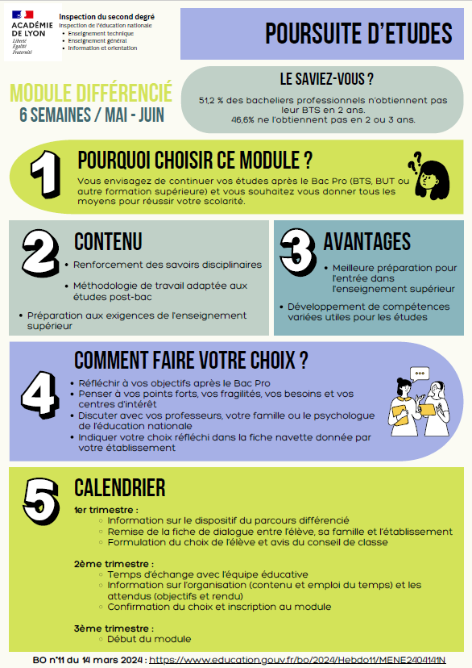
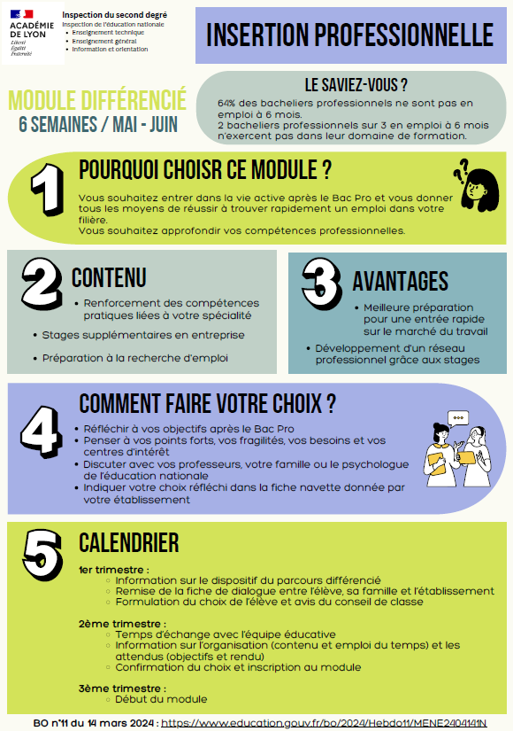

Slide 23

Le calendrier
1er trimestre
Information sur le parcours différencié
Formulation du choix de l’élève
2ème trimestre
Échange avec l’équipe éducative
Confirmation du choix du module
3ème trimestre
Début du module
Remise de la fiche dialogue
Avis du conseil de classe
Information sur l’organisation des modules et les attendus
Inscription au module

Slide 24

Des questions ?

